Slide 1
Gwyddoniaeth
Rhannau blodyn

Slide 2
Beth byddwn yn dysgu heddiw?
Byddwn yn dysgu i labelu rhannau blodyn.
Byddwn yn dysgu bod planhigion yn cynhyrchu blodau sydd ag organnau gwrywaidd a benywaidd.
Byddwn yn dysgu bod hadau yn ffurfio pan fod paill o’r organ gwrywaidd yn ffrwythloni’r organ benywaidd.

Slide 3
Mae pedwar prif rhan i flodyn.
Ceisiwch ddyfalu beth ydynt
1. G
wreiddiau
2. C
oesyn
3. D
ail
4. B
lodyn

Slide 4
Edrychwch ar y llun yma.
blodyn
dail
gwreiddiau
coesyn
Medrwch chi labelu rhannau y blodyn?

Slide 5
Beth yw gwaith y gwreiddyn?
Mae’r gwreiddyn yn amsugno dŵr o’r pridd.
gwreiddyn

Slide 6
Beth yw gwaith y coesyn?
Mae’r coesyn yn helpu cefnogi’r planhigyn.
coesyn

Slide 7
Beth yw gwaith y ddeilen?
Mae’r dail yn defnyddio golau haul i ddarparu egni
i’r planhigyn.
deilen

Slide 8
Beth yw gwaith y blodyn?
Mae’r blodyn yn helpu’r planhigyn i atgynhyrchu.
blodyn

Slide 9
Edrychwch ar y blodyn gyda'ch partner
Beth mae’n arogli fel?
Beth medrwch chi weld?

Slide 10
Mae gan bob blodyn
ran gwrywaidd
a benywaidd
Dyma’r enw ar gyfer rhan BENYWAIDD y blodyn.
carpel
briger
Dyma’r enw ar gyfer rhan GWRYWAIDD y blodyn.

Slide 11

Edrychwch yn ofalus
ar eich blodyn wrth
i ni enwi'r gwahannol rannau

Slide 12
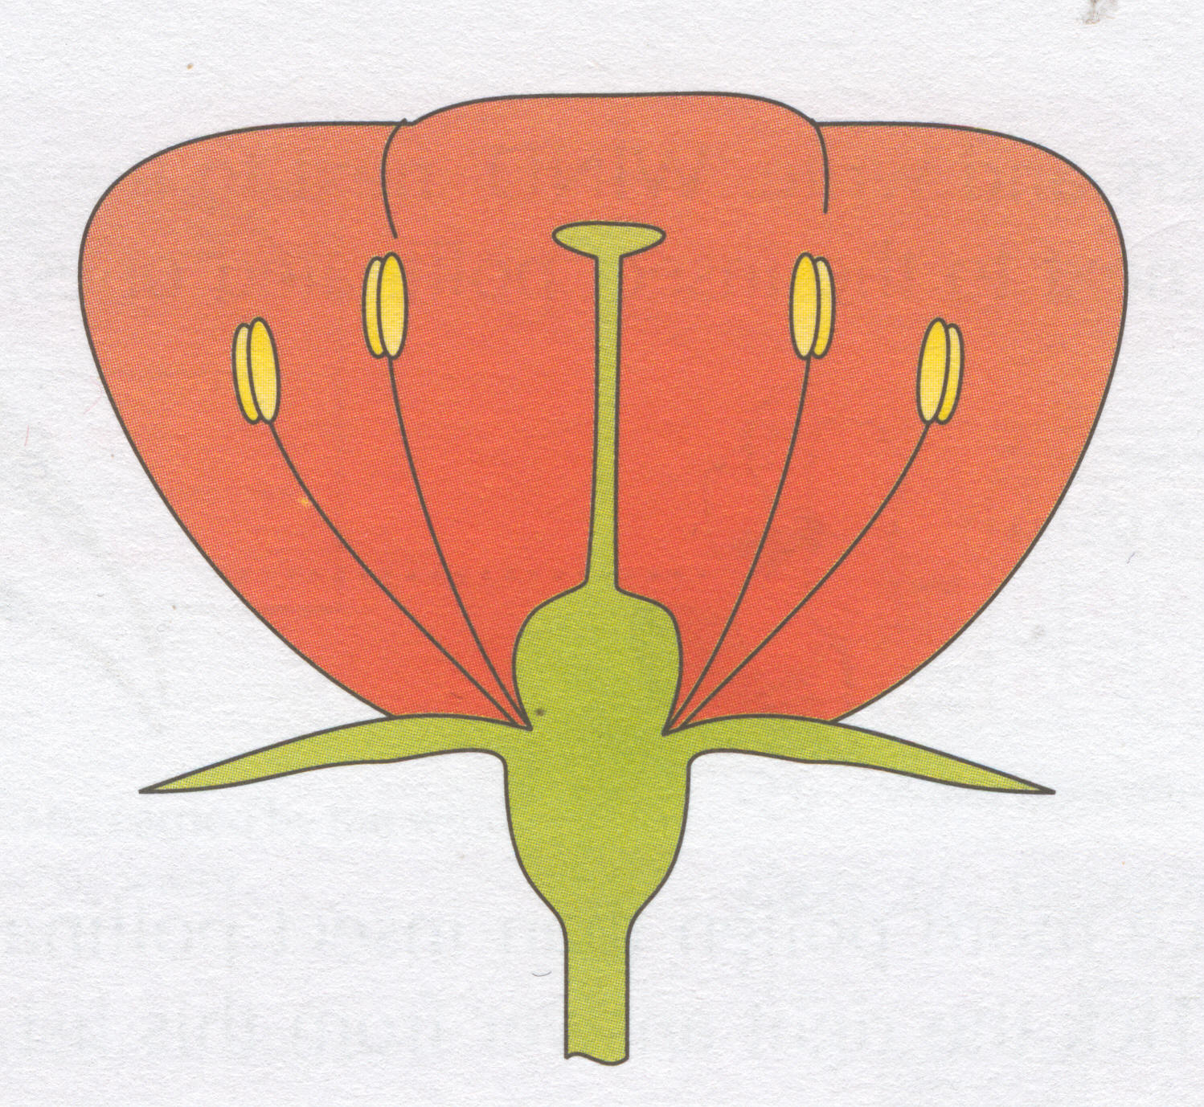
Y carpel
(rhan benywaidd)
stigma
cynheilydd
ofari

Slide 13
Y briger
(rhan gwrywaidd)
anther
ffilament
paill

Slide 14
Rhannau
blodyn
paill
stigma
anther
cynheilydd
ofari
ffilament

Slide 15

Tynnwch ddiagram
manwl o'ch
blodyn
Labelwch y rhannau canlynol ar eich diagram…
Y carpel
Y briger
stigma
cynheilydd
ofari
anther
ffilament
paill

Slide 16
Beth yr ydym ni wedi dysgu heddiw?
Gallwn labelu rhannau planhigyn a blodyn.
Rydym yn gwybod bod planhigion yn cynhyrchu blodau sydd ag organau gwrywaidd a benywaidd.
Rydym yn gwybod bod hadau yn ffurfio pan fod paill o’r organ gwrywaidd yn ffrwythloni organ benywaidd.

Slide 17

Wythnos nesaf.....
Byddwn yn darganfod rhagor am sut mae planhigion blodeuol yn atgynhyrchu.
Byddwn hefyd yn darganfod bod trychfilod yn peillio rhai blodau ac yn darganfod sut mae hyn yn digwydd!

